Slide 1

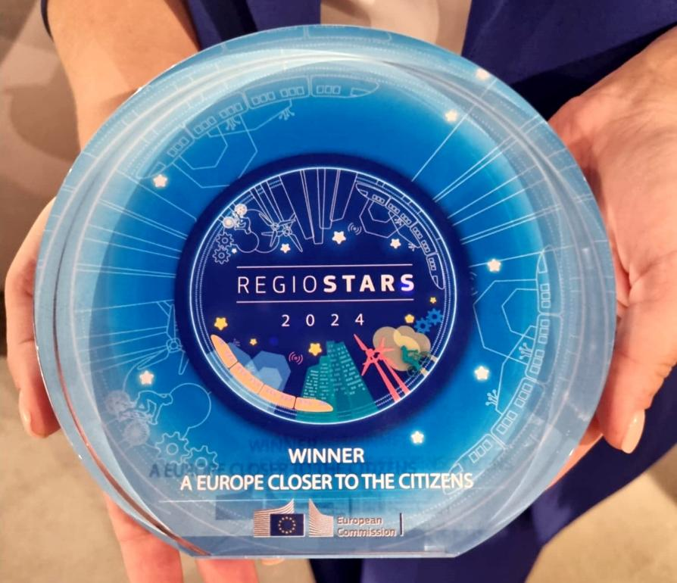

Laureat nagrody
Regiostars 2024
W kategorii
Europa bliżej obywateli
Agnieszka Jurecka-Fryzowska
Kierowniczka Działu Rewitalizacji
Pełnomocnik Prezydenta Miasta Gdyni ds. rewitalizacji

Slide 2

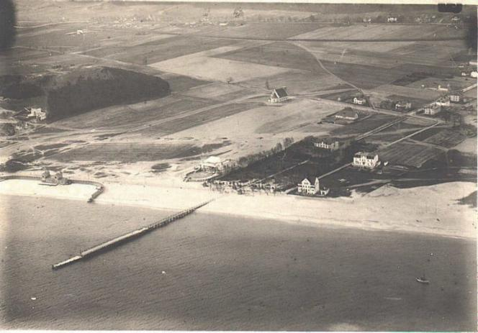
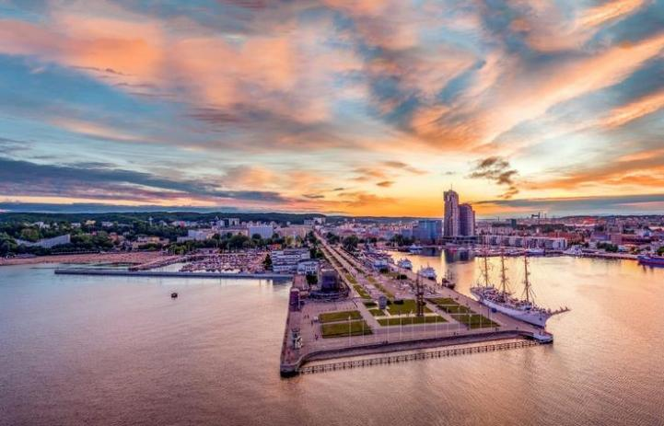
Gdynia
MIAST Z MORZA I MARZEŃ
1926
2024

Slide 3
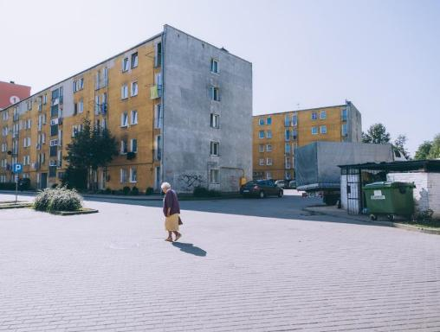
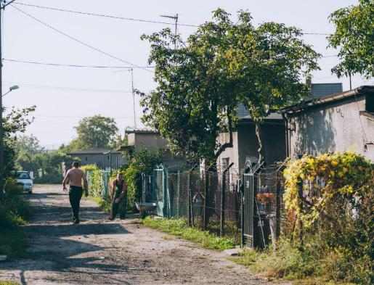

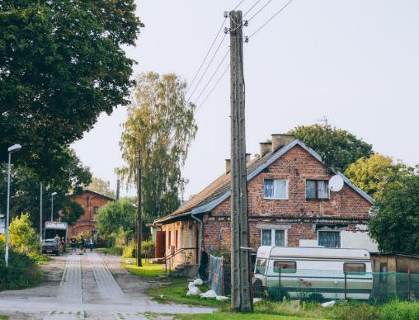
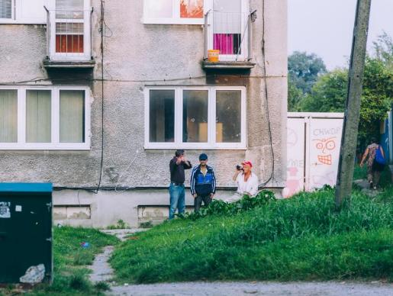
MARZENIA
NIERÓWNO
ROZŁOŻONE

Slide 4
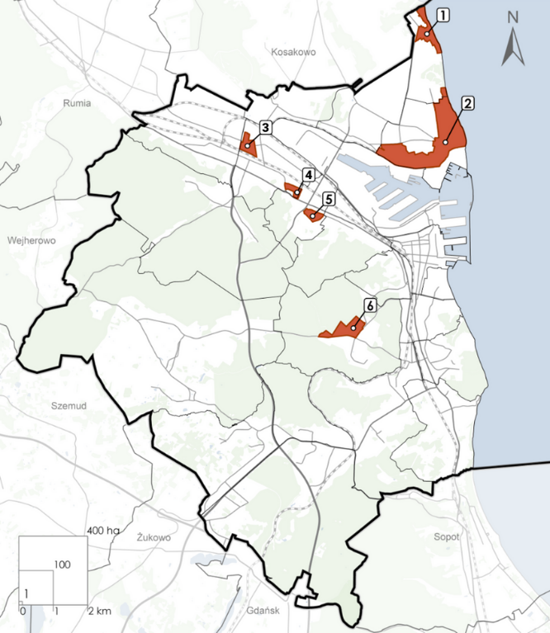
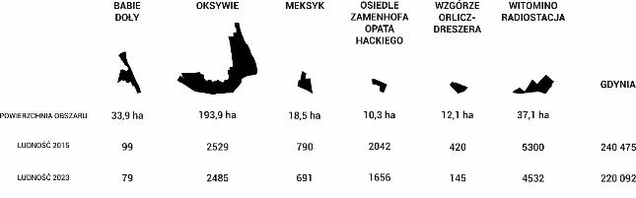
JAK PODEJŚĆ DO ZMIANY
SZEŚCIU RÓŻNYCH CZĘŚCI MIASTA?
Uchwała Rady Miasta Gdyni nr XIX/435/16 z dnia 30 marca 2016 r.
Obszar rewitalizacji w Gdyni podzielony jest na sześć niepowiązanych ze sobą podobszarów:
część dzielnicy Babie Doły, rejon ulicy Rybaków,
część dzielnicy Oksywie, rejon dawnej wsi Oksywie oraz ulic Arendta Dickmana i inż. Jana Śmidowicza,
część dzielnicy Chylonia, rejon ulic Ludwika Zamenhofa i Opata Hackiego,
część dzielnicy Chylonia, rejon tzw. Meksyku,
część dzielnicy Leszczynki, rejon Wzgórza Orlicz-Dreszera, tzw. Pekinu,
północno-zachodnia część dzielnicy Witomino.
4,36% zameldowanych mieszkańców Gdyni
2,26% powierzchni gminy.

Slide 5
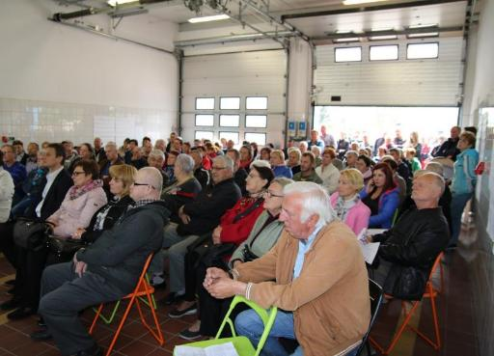
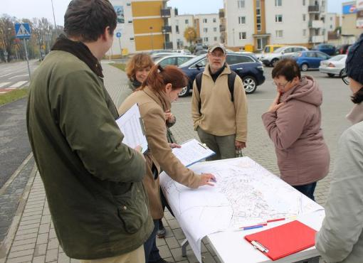
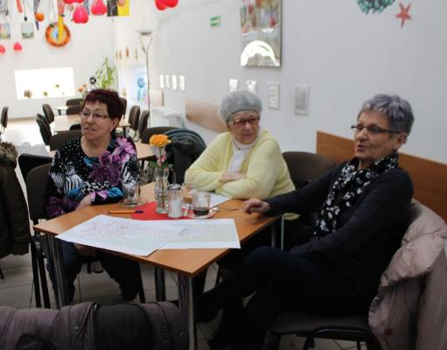
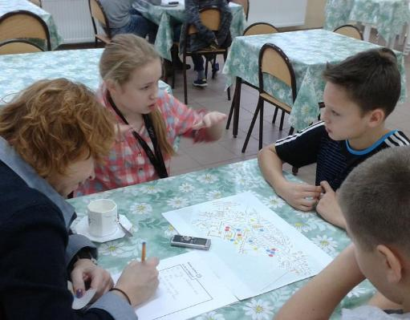
NAJPIERW SŁUCHASZ

Slide 6
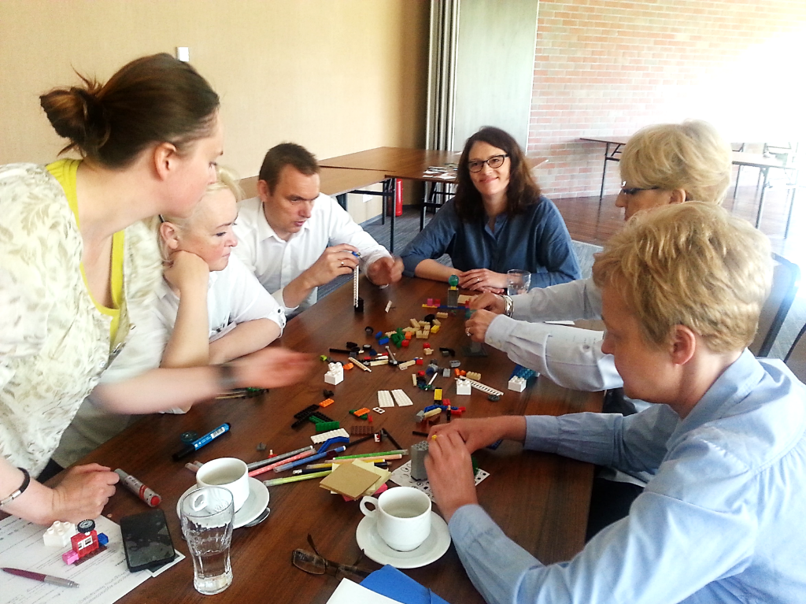
ZMUSZASZ
URZĘDNIKÓW
DO ZABAWY LEGO

Slide 7
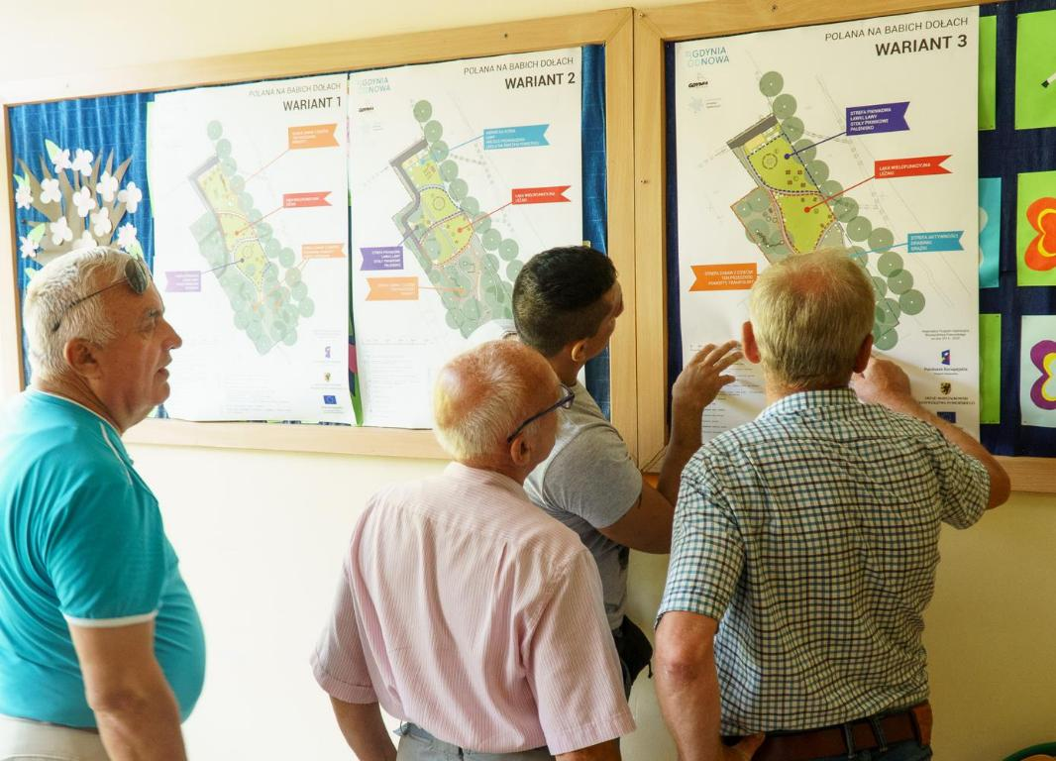
ZAPRASZASZ
DO
WSPÓŁTWORZENIA

Slide 8
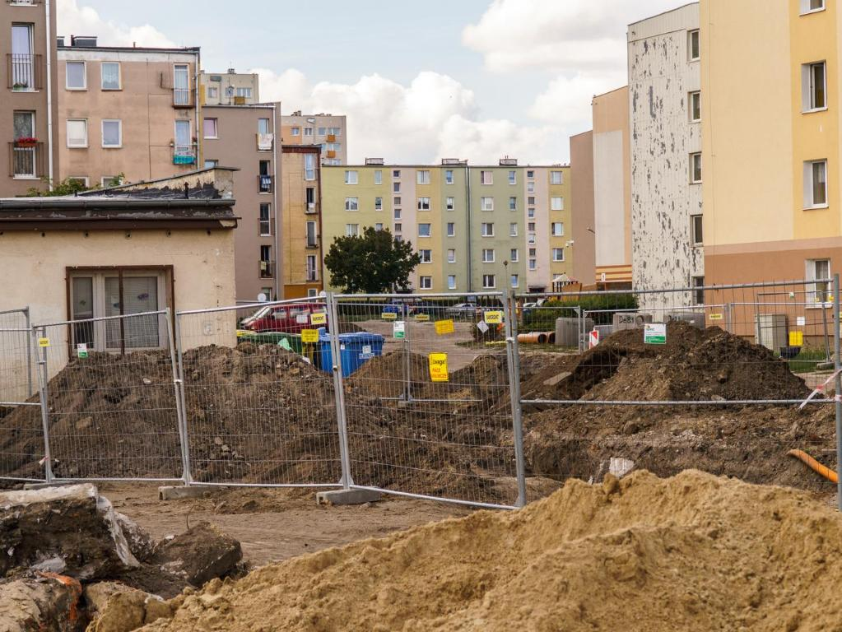
ROZUMIESZ
TRUDNOŚCI

Slide 9
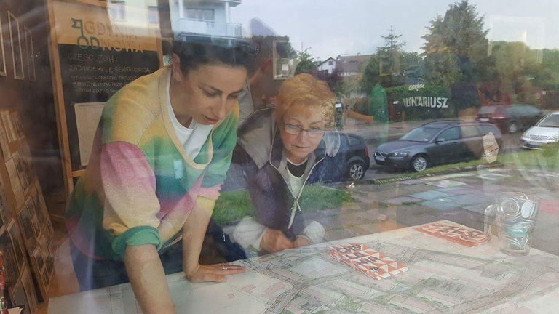
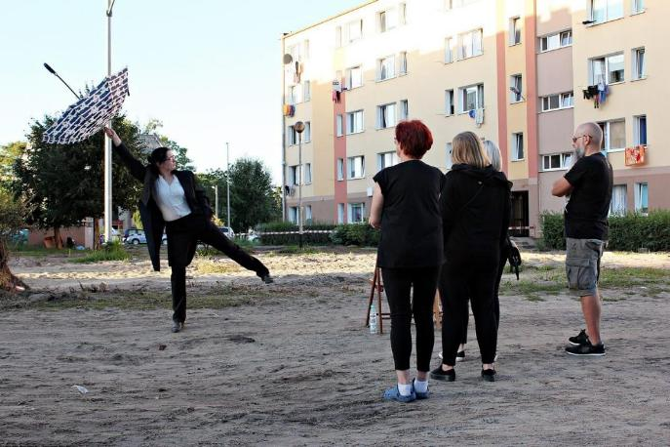
JESTEŚ OBECNY NA MIEJSCU

Slide 10
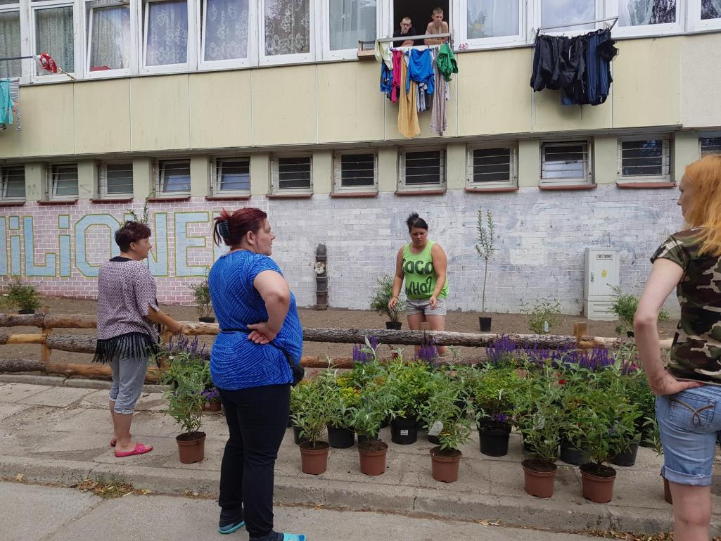
ANGAŻUJESZ
LOKALNĄ
SPOŁECZNOŚĆ

Slide 11
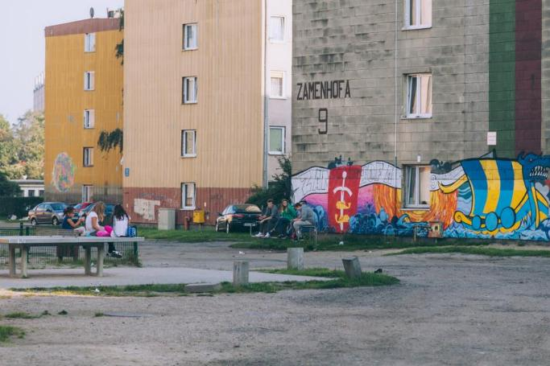
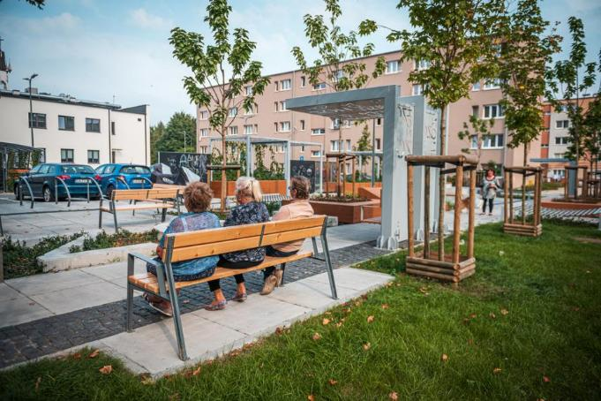
PRZEKSZTAŁCASZ NAJBLIŻSZE SĄSIEDZTWA
PRZED
PO

Slide 12
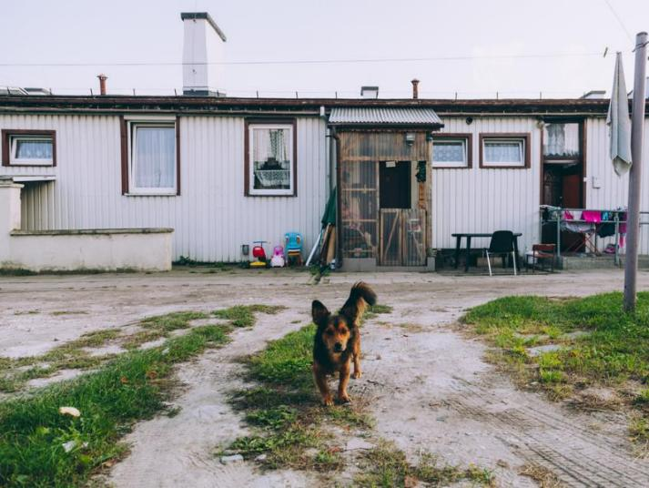
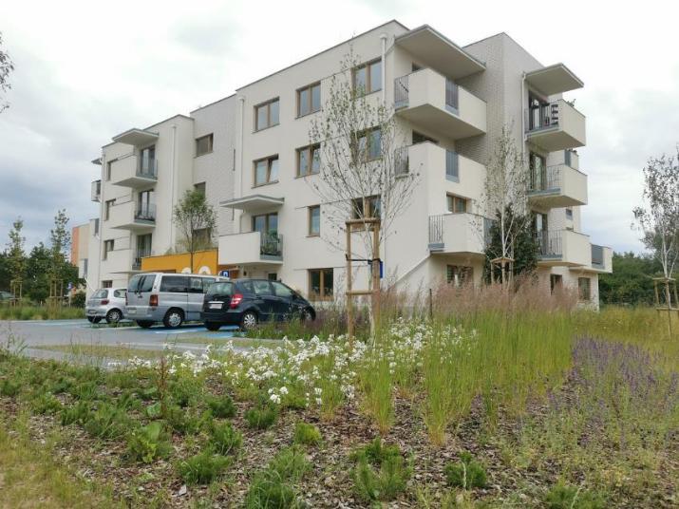
POLEPSZASZ WARUNKI MIESZKANIOWE
PRZED
PO

Slide 13
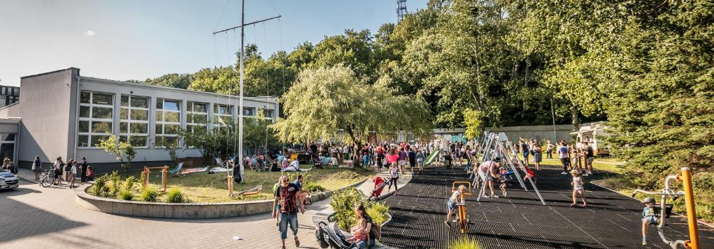
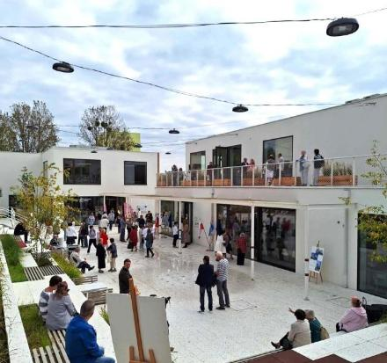
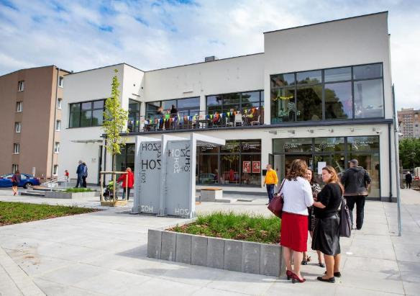
TWORZYSZ
CENTRA SĄSIEDZKIE

Slide 14
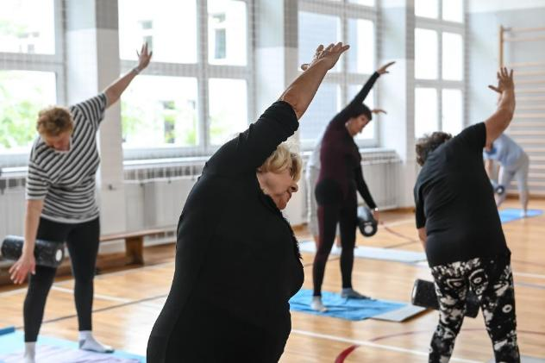
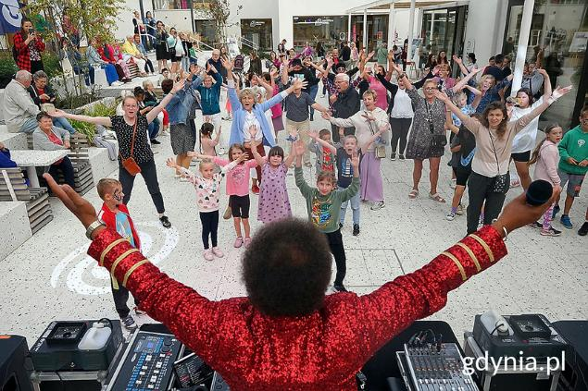
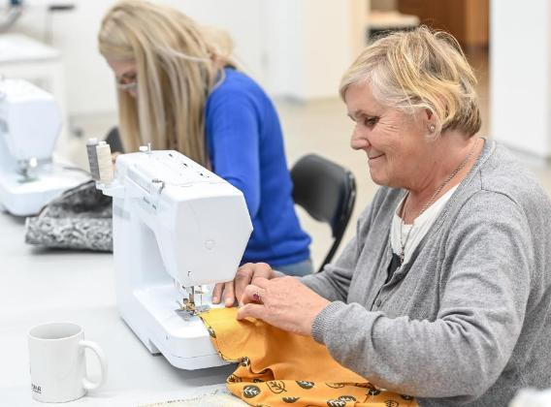
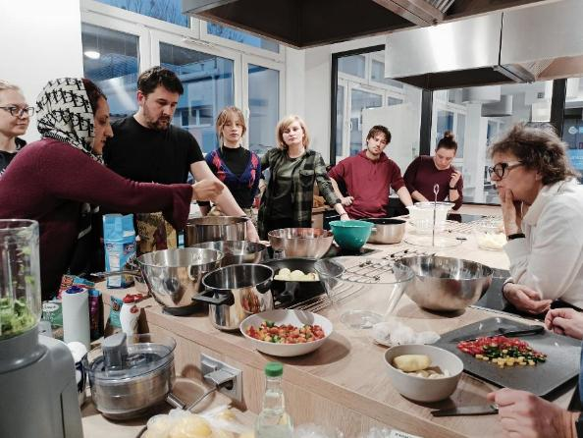
MIESZKAŃCY
WNOSZĄ
MAGIĘ

Slide 15
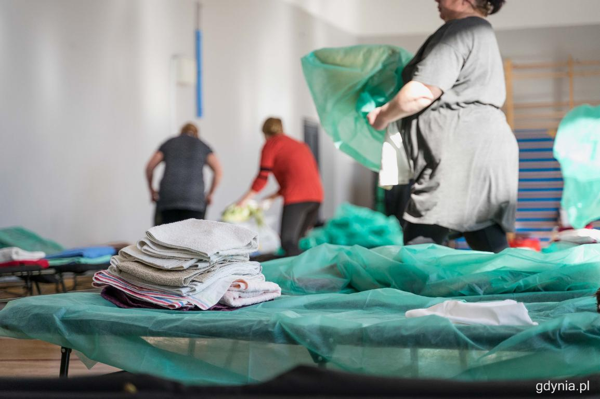
OFERUJESZ
POMOC
W CZASACH
POTRZEBY

Slide 16
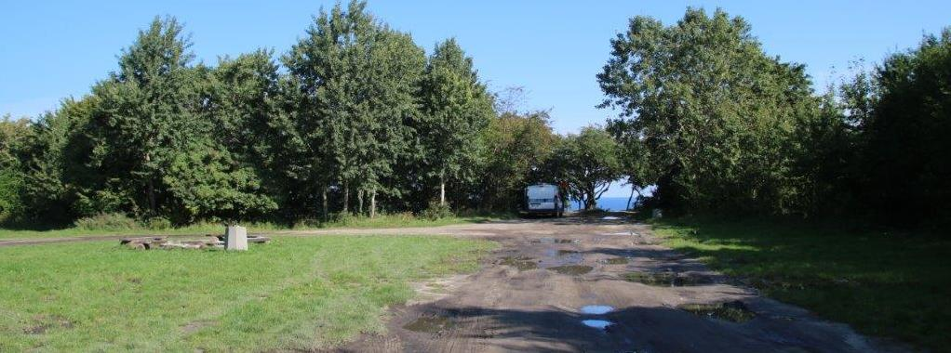
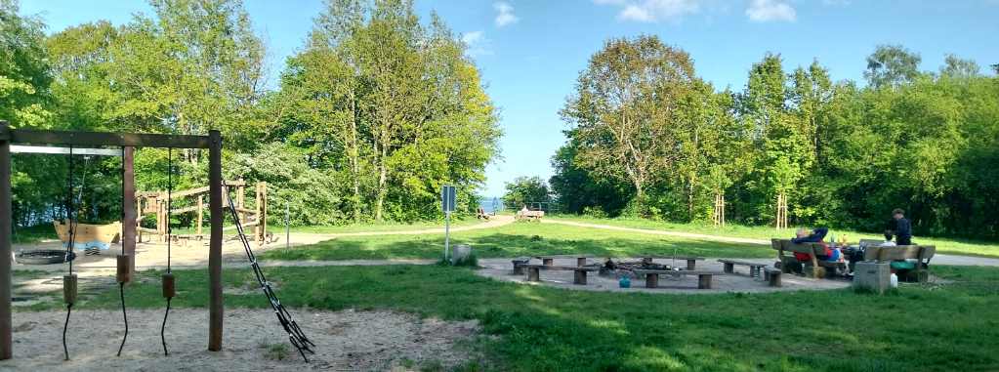
ROZUMIESZ WARTOŚĆ
PRZESTRZENI
PUBLICZNYCH
PRZED
PO

Slide 17
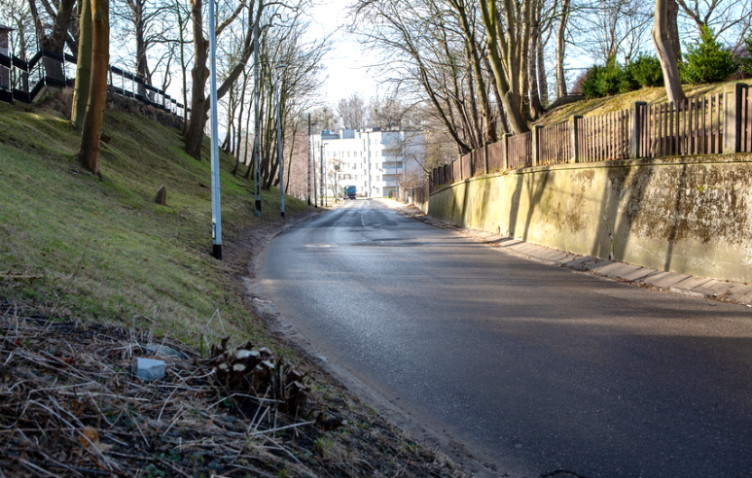
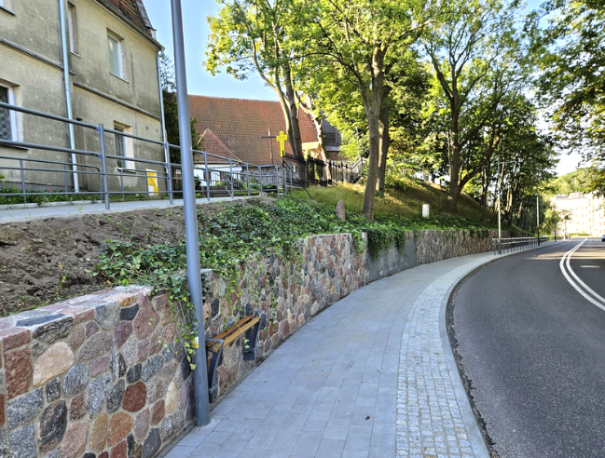
ZWIĘKSZASZ BEZPIECZEŃSTWO PIESZYCH
PRZED
PO

Slide 18
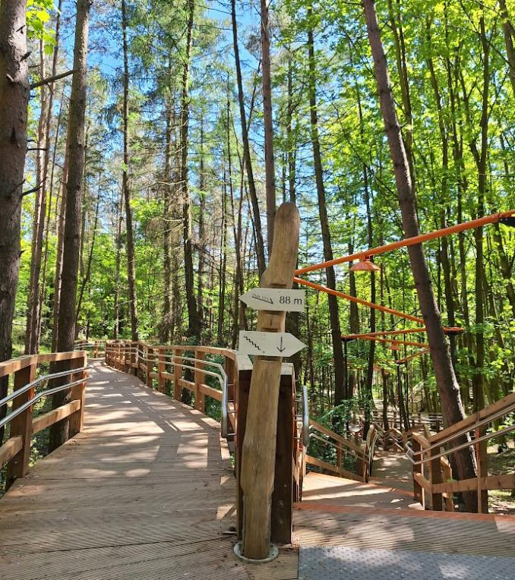
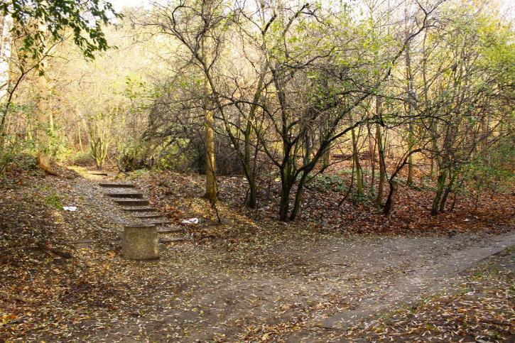
MYŚLISZ O DOSTĘPNOŚCI
PRZED
PO

Slide 19
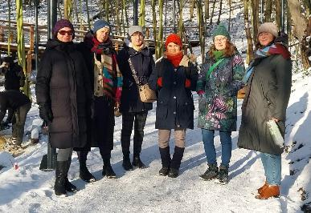
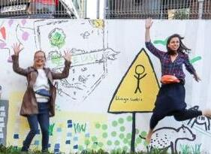

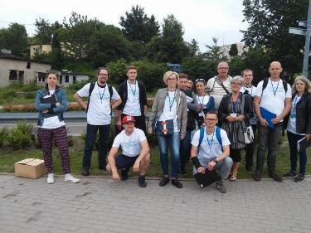
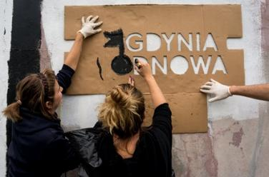

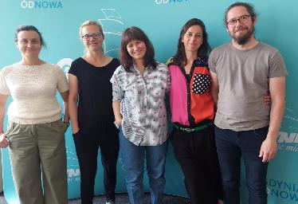
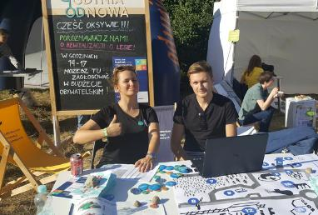

WIĘC JAK TO ZROBIĆ?

Slide 20
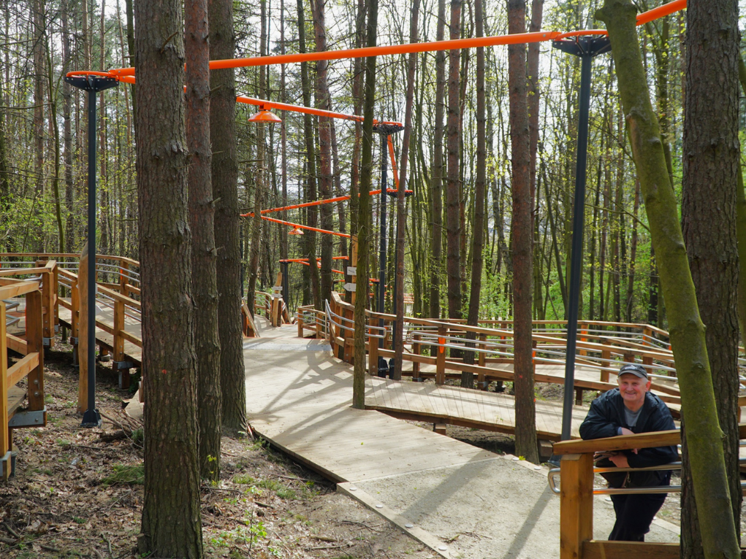

*
Ładnie co?
Ja to wymyśliłem!

Slide 21
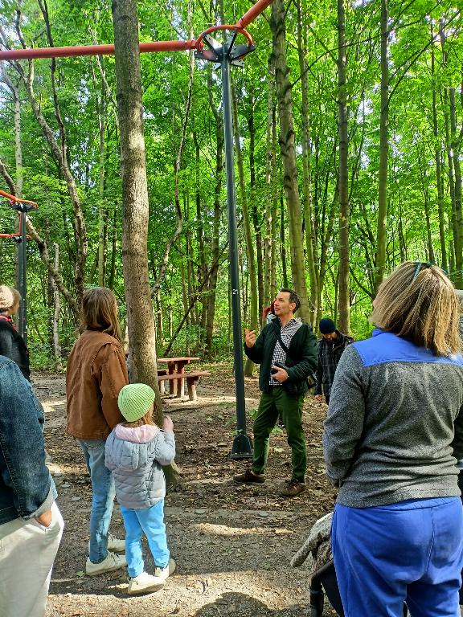
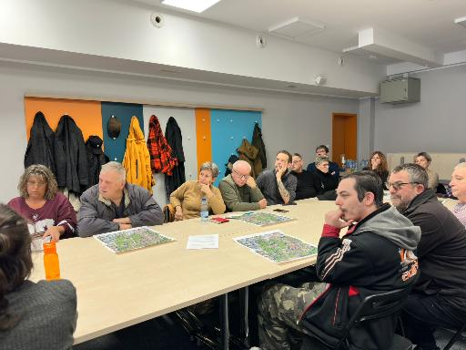
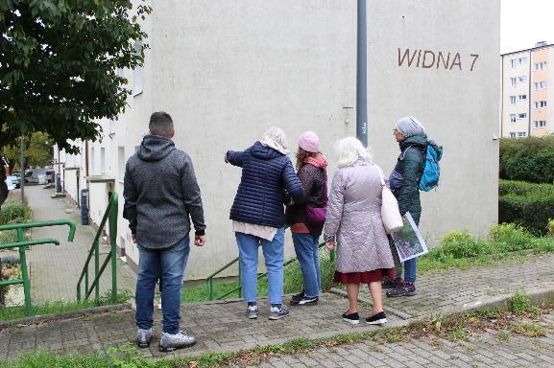
A CO DALEJ?

Slide 22

DZIĘKUJĘ ZA UWAGĘ
Dział Rewitalizacji
Laboratorium Innowacji Społecznych
ul. Żeromskiego 31, Gdynia
www.gdyniaodnowa.pl
FB: GdyniaOdNowa
rewitalizacja@lis.gdynia.pl
tel. 58 727 39 04

